Slide 1

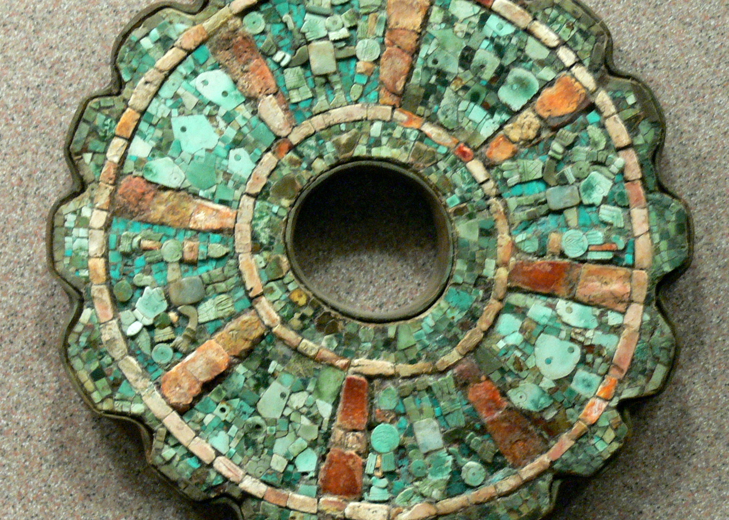
MIXTECOS Y ZAPOTECOS
PROFR. MARIO PEÑA NUÑEZ

Slide 2
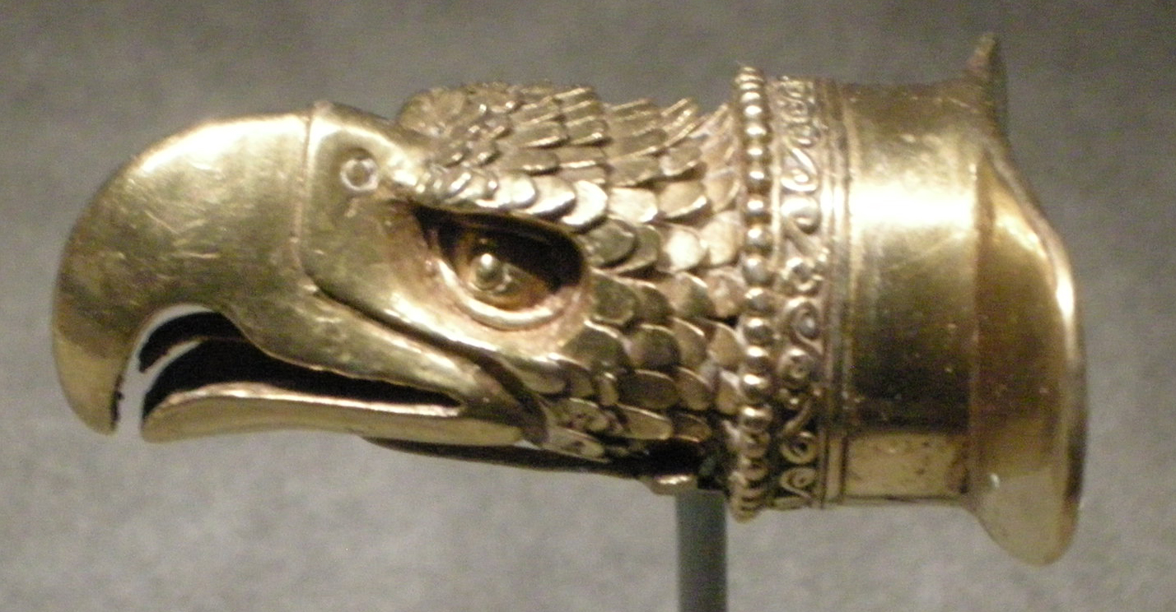
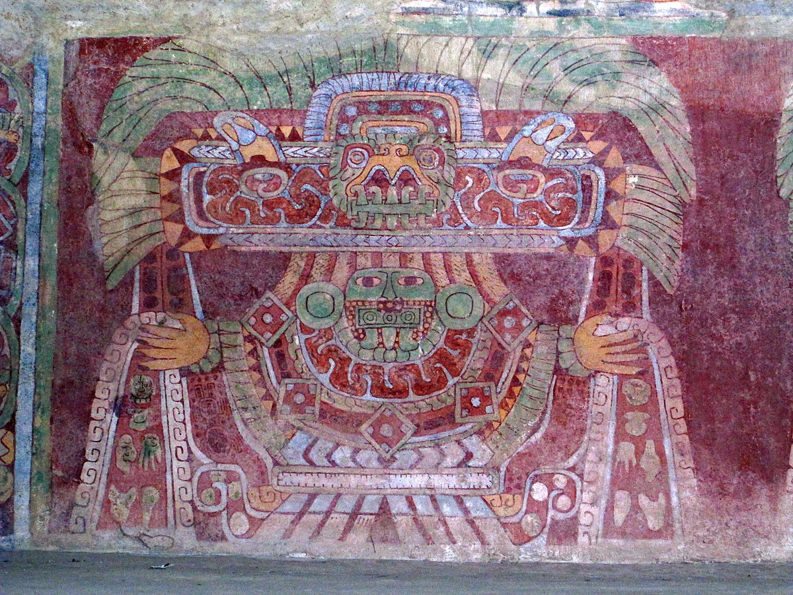
ORIGEN RELIGIOSO
MIXTECOS
Decían ser de Mixtecapan o País de las Nubes
ZAPOTECOS
Decían provenir del país de las Nubes, por eso se llamaban “Ben´ Zaa”

Slide 3
UBICACIÓN TEMPORAL
MIXTECOS
200 D. E.
ZAPOTECOS
500 D.E.
HORIZONTE CLASICO
900 D.E.
900 D.E.

Slide 4
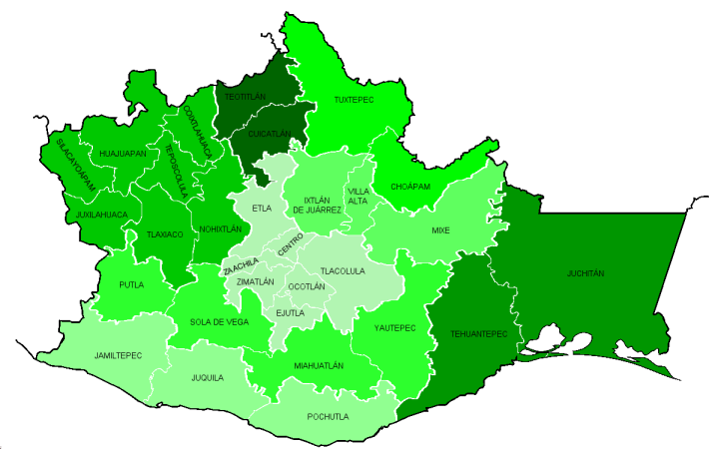
UBICACIÓN GEOGRAFICA
REGION DE OAXACA
Esta foto de Autor desconocido está bajo licencia CC BY-SA

Slide 5
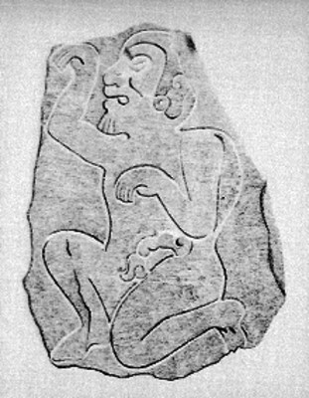
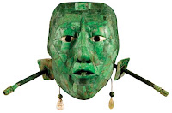
PRINCIÁLES CIUDADES
MIXTECOS
Monte Alban
Zaachila
Culiapan
ZAPOTECOS
Mitla
Zimatlan
Miahutlan
Monte Alban

Slide 6
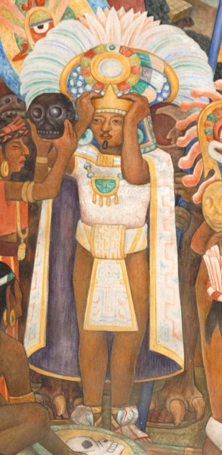
ORGANIZACIÓN SOCIAL
MIXTECOS Y ZAPOTECOS
GOBIERNO TEOCRATICO
NOBLEZA
BUROCRATAS
NOBLEZA
GUERREROS
CAMPESINOS
ESCLAVOS

Slide 7
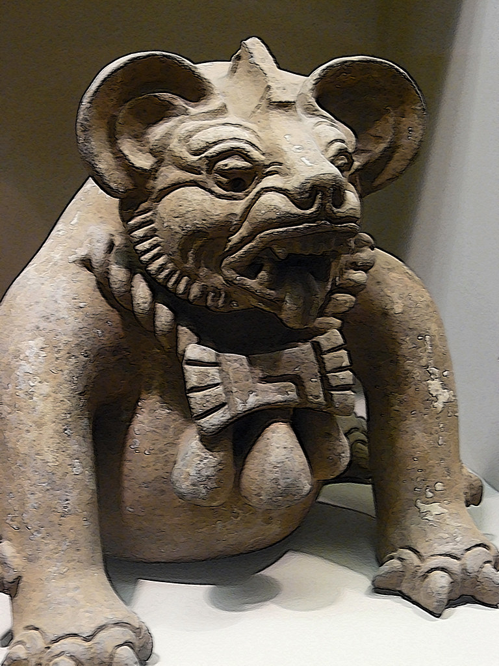
ECONOMIA MIXTECA Y ZAPOTECA
AGRICULTURA: Maíz, frijol, chile, algodón, haba, algodón, etc
PESCA: Marítima y de Agua dulce
CAZA: Venado, conejo teporingo, etc
COMERCIO: Pieles, plumas, alfarería, telas.

